Slide 1

ВЫПУСКНАЯ КВАЛИФИКАЦИОННАЯ РАБОТА на тему: «Внедрение «1С Библиотека Подключаемого Оборудования» в нетиповую конфигурацию на платформе «1С: Предприятие»»
Департамент образования и науки Костромской области
ОБЛАСТНОЕ ГОСУДАРСТВЕННОЕ БЮДЖЕТНОЕ
ПРОФЕССИОНАЛЬНОЕ ОБРАЗОВАТЕЛЬНОЕ УЧРЕЖДЕНИЕ
«КОСТРОМСКОЙ ЭНЕРГЕТИЧЕСКИЙ ТЕХНИКУМ ИМ. Ф.В. ЧИЖОВА»
Выполнила студент группы 4-1 ИС:
Майдиков Денис Игоревич
Руководитель ВКР:
Агеенкова Татьяна Владимировна
2023 год

Slide 2
Актуальность
Внедрение данной библиотеки позволяет автоматизировать процессы сбора и анализа данных, повысить точность и скорость обработки информации, сократить время на выполнение рутинных операций. Кроме того, использование "1С Библиотеки Подключаемого Оборудования" позволяет значительно улучшить управление складскими запасами, продажами и закупками.
ОГБПОУ «Костромской энергетический техникум имени Ф. В. Чижова»

Slide 3
Цель
Изучение и разработка методик внедрения подключаемого оборудования на основе платформы «1С: Предприятие» с использованием программного продукта "1С Библиотека Подключаемого Оборудования" для нетиповых конфигураций.

Slide 4
Задачи
Изучение возможностей программного продукта "1С Библиотека Подключаемого Оборудования".
Изучение структуры и архитектуры нетиповых конфигураций на основе платформы «1С: Предприятие».
Разработка методик внедрения подключаемого оборудования на базе "1С Библиотека Подключаемого Оборудования" для нетиповых конфигураций.
Анализ проблем, которые могут возникнуть при внедрении подключаемого оборудования в нетиповые конфигурации на основе платформы «1С: Предприятие».
Разработка рекомендаций по оптимизации процесса внедрения подключаемого оборудования в нетиповые конфигурации на основе платформы «1С: Предприятие».
Практическое применение разработанных методик на примере внедрения подключаемого оборудования в одну из нетиповых конфигураций на основе платформы «1С: Предприятие».

Slide 5

Краткие сведения об информационной системе
«Ювелирная торговля» - это решение для автоматизации оперативного и управленческого учета, анализа и планирования операций в розничной торговле ювелирными изделиями, бижутерией, украшениями и сопутствующими им товарами и аксессуарами, как в формате одиночных магазинов, так и розничной торговой сети.

Slide 6
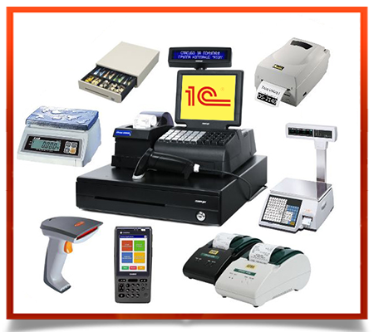
«1С: Библиотека подключаемого оборудования»
«1С:Библиотека подключаемого оборудования для мобильных приложений» предоставляет набор механизмов для унифицированной работы с подключаемым оборудованием и технологию разработки прикладных решений на мобильной платформе «1С:Предприятие».

Slide 7
Этапы внедрения
Анализ
Разработка
Тестирование
Интеграция

Slide 8
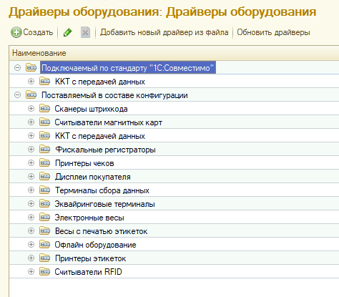
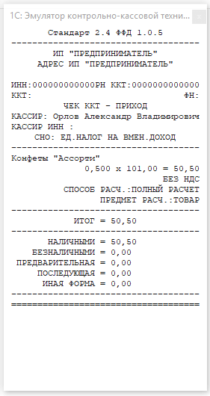
Справочник драйверов для ПО
В данном справочнике содержаться все доступные драйвера оборудования для работы с ними. Пользователь может добавлять сторонние драйвера (другие версии).
В ходе тестирования, мной был добавлен драйвер эмулятора принтера ККТ и эквайринга.

Slide 9
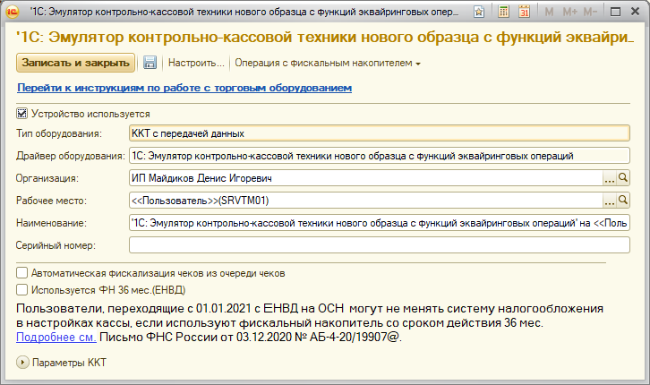
Подключение нового оборудования
Данное окно служит для настройки работы с подключаемым оборудованием. В зависимости от типа оборудование, реквизиты формы будут меняться.

Slide 10
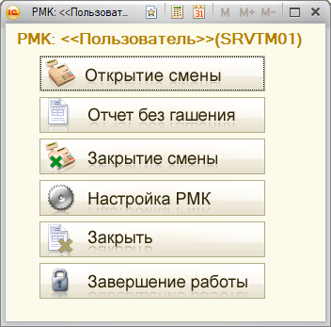
Разработка рабочего места кассира (РМК)
Рабочее место кассира служит для управления принтером ККТ. В нем, пользователь может открыть смену, закрыть и настроить его (добавить новое оборудование, изменить организацию и т.д)

Slide 11
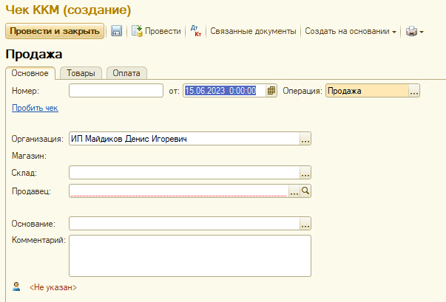
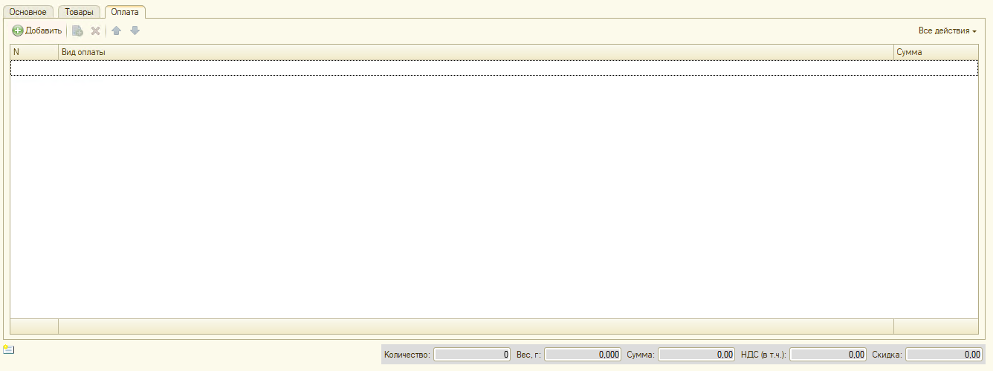
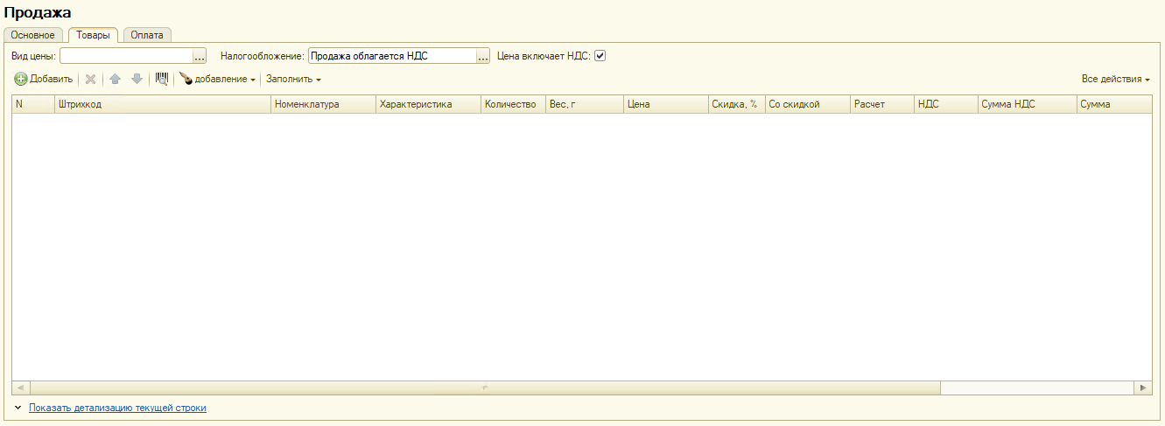
Создание нового документа

Slide 12
Пример работы БПО

Slide 13
Заключение
В заключение можно отметить, что внедрение "1С: Библиотеки Подключаемого Оборудования" в типовую конфигурацию позволяет значительно расширить возможности программного продукта и повысить эффективность работы пользователей. Использование данной библиотеки дает возможность подключения широкого спектра оборудования различного назначения и автоматизации множества рабочих процессов.
ОГБПОУ «Костромской энергетический техникум имени Ф. В. Чижова»

Slide 14
Спасибо за внимание!
Тема работы:
«Внедрение «1С Библиотека Подключаемого Оборудования» в нетиповую конфигурацию на платформе «1С: Предприятие»»
Выполнил студент группы 4-1 ИС:
Майдиков Денис Игоревич
E-mail: vcstandart_denis_maidikov@yandex.ru
Телефон: +79103710480
Telegram: t.me/pozyagoy

